Slide 1
СОЦІАЛЬНО-ПОЛІТИЧНА СИТУАЦІЯ В УКРАЇНІ
Київський міжнародний інститут соціології
Липень 2015

Slide 2
ЗМІСТ
МЕТОДОЛОГІЯ ОПИТУВАННЯ………………………………………………………………………….... | 3
ЧАСТИНА I. РЕЙТИНГИ ПАРТІЙ НА ВИБОРАХ ДО ВЕРХОВНОЇ РАДИ УКРАЇНИ…….…. | 4
ЧАСТИНА II. РЕЙТИНГИ КАНДИДАТІВ НА ВИБОРАХ ПРЕЗИДЕНТА УКРАЇНИ………….. | 7
ЧАСТИНА ІII. «РЕЙТИНГИ ПАРТІЙ НА ВИБОРАХ ДО МІСЦЕВИХ ОРГАНІВ ВЛАДИ……………………….………………………………………………………………………………. | 11
ЧАСТИНА IV. ОЦІНКА ДІЯЛЬНОСТІ ПРЕЗИДЕНТА І ПРЕМ’ЄР-МІНІСТРА УКРАЇНИ……………………………………………………….……………………………………………… | 13
РОЗДІЛ V. КРИЗА НА СХОДІ УКРАЇНИ…………….………………………………………………….. | 15
ЗМІСТ

Slide 3
МЕТОДОЛОГІЯ ОПИТУВАННЯ
Опитування було проведене Київським міжнародним інститутом соціології протягом червня-липня 2015 року. Польовий етап тривав з 27 червня по 9 липня.
Проведене опитування є другою хвилею дослідження, перша хвиля якого була проведена у лютому-березні 2015 року. Обидва опитування проводилися за однаковою методологію, що дозволяє порівнювати результати і відстежувати динаміку настроїв.
Для опитування була розроблена стратифікована випадкова 4-ступенева вибірка з квотним відбором на останньому ступені. Вибірка репрезентативна для України в цілому та для окремих 5 макрорегіонів:
Західного – Волинська, Закарпатська, Івано-Франківська, Львівська, Рівненська, Тернопільська, Хмельницька і Чернівецька області ,
Центрального – Вінницька, Житомирська, Кіровоградська, Київська, Полтавська, Сумська, Чернігівська області та м. Київ,
Південного – Миколаївська, Одеська, Херсонська області,
Східного – Дніпропетровська, Запорізька, Харківська області,
Донбасу – Донецька і Луганська області (тільки території, що контролюються владою України).
Всього було опитано 2044 респондентів, які проживають у всіх областях України та в м. Києві. Опитування не проводилося на території тимчасово окупованої АР Крим, а також на тимчасово окупованих територіях Донецької і Луганської областей.
Статистична похибка вибірки (з імовірністю 0.95 і за дизайн-ефекту 1.5) не перевищує:
3.3% для показників, близьких до 50%,
2.8% для показників, близьких до 25 або 75%,
2.0% для показників, близьких до 12 або 88%,
1.4% для показників, близьких до 5 або 95%,
0.7% для показників, близьких до 1 або 99%.
МЕТОДОЛОГІЯ ОПИТУВАННЯ

Slide 4
ЧАСТИНА I. РЕЙТИНГИ ПАРТІЙ НА ВИБОРАХ ДО ВЕРХОВНОЇ РАДИ УКРАЇНИ

Slide 5
РЕЙТИНГИ ПАРТІЙ
Якби у найближчу неділю відбувалися вибори до Верховної Ради України, чи взяли б Ви участь у голосуванні? А яким був би Ваш вибір, якби у виборах брали участь такі партії?
% серед усіх респондентів
% серед тих,
хто визначився
ЧАСТИНА I. РЕЙТИНГИ ПАРТІЙ НА ВИБОРАХ ДО ВЕРХОВНОЇ РАДИ УКРАЇНИ
Прохідний бар’єр 5%

Slide 6
ПОРІВНЯННЯ ПОТОЧНИХ РЕЙТИНГІВ ПАРТІЙ З РЕЙТИНГАМИ НА ВИБОРАХ 2014 РОКУ І У БЕРЕЗНІ 2015 РОКУ
Порівняно з останніми парламентськими виборами підтримка «Блоку П. Порошенка» і «Самопомочі» спочатку зросла, але за останній час демонструє тенденцію до зниження. Постійно знижується підтримка «Народного фронту». Водночас стабільно і істотно зростає підтримка ВО «Батьківщина».
ЧАСТИНА I. РЕЙТИНГИ ПАРТІЙ НА ВИБОРАХ ДО ВЕРХОВНОЇ РАДИ УКРАЇНИ

Slide 7
ЧАСТИНА ІI. РЕЙТИНГИ КАНДИДАТІВ НА ВИБОРАХ ПРЕЗИДЕНТА УКРАЇНИ

Slide 8
РЕЙТИНГИ КАНДИДАТІВ
Якби у найближчу неділю відбувалися вибори Президента України, чи взяли б Ви участь у голосуванні? А яким був би Ваш вибір, якби у виборах брали участь такі кандидати?
% серед усіх респондентів
% серед тих,
хто визначився
ЧАСТИНА ІI. РЕЙТИНГИ КАНДИДАТІВ НА ВИБОРАХ ПРЕЗИДЕНТА УКРАЇНИ

Slide 9
ПОРІВНЯННЯ ПОТОЧНИХ РЕЙТИНГІВ КАНДИДАТІВ З РЕЙТИНГАМИ У БЕРЕЗНІ 2015 РОКУ
Порівняно з березнем 2015 року простежується зниження підтримки П. Порошенка і збільшення – Ю. Тимошенко.
ЧАСТИНА I. РЕЙТИНГИ ПАРТІЙ НА ВИБОРАХ ДО ВЕРХОВНОЇ РАДИ УКРАЇНИ

Slide 10
РЕЙТИНГИ КАНДИДАТІВ – СПИСОК №2
А за кого б Ви проголосували, якби у виборах брали участь такі кандидати?
% серед усіх респондентів
% серед тих,
хто визначився
ЧАСТИНА ІI. РЕЙТИНГИ КАНДИДАТІВ НА ВИБОРАХ ПРЕЗИДЕНТА УКРАЇНИ

Slide 11
ЧАСТИНА ІІI. РЕЙТИНГИ ПАРТІЙ НА ВИБОРАХ ДО МІСЦЕВИХ ОРГАНІВ ВЛАДИ

Slide 12
РЕЙТИНГИ ПАРТІЙ
Якби найближчої неділі відбувалися вибори до місцевих органів влади (обласної ради, районної ради, міської ради), чи взяли б Ви участь у голосуванні? А яким би був Ваш вибір, якби у виборах брали участь такі партії?
% серед усіх респондентів
% серед тих,
хто визначився
ЧАСТИНА ІІI. РЕЙТИНГИ ПАРТІЙ НА ВИБОРАХ ДО МІСЦЕВИХ ОРГАНІВ ВЛАДИ
Прохідний бар’єр 5%

Slide 13
ЧАСТИНА ІV. ОЦІНКА ДІЯЛЬНОСТІ ПРЕЗИДЕНТА І ПРЕМ’ЄР-МІНІСТРА УКРАЇНИ

Slide 14
ОЦІНКА РОБОТИ П. ПОРОШЕНКА І А. ЯЦЕНЮКА
Як Ви оцінюєте діяльність Петра Порошенка на посаді Президента України? /
Як Ви оцінюєте діяльність Арсенія Яценюка на посаді Прем’єр-міністра України?
РОЗДІЛ IV. ОЦІНКА ДІЯЛЬНОСТІ ПРЕЗИДЕНТА І ПРЕМ’ЄР-МІНІСТРА УКРАЇНИ

Slide 15
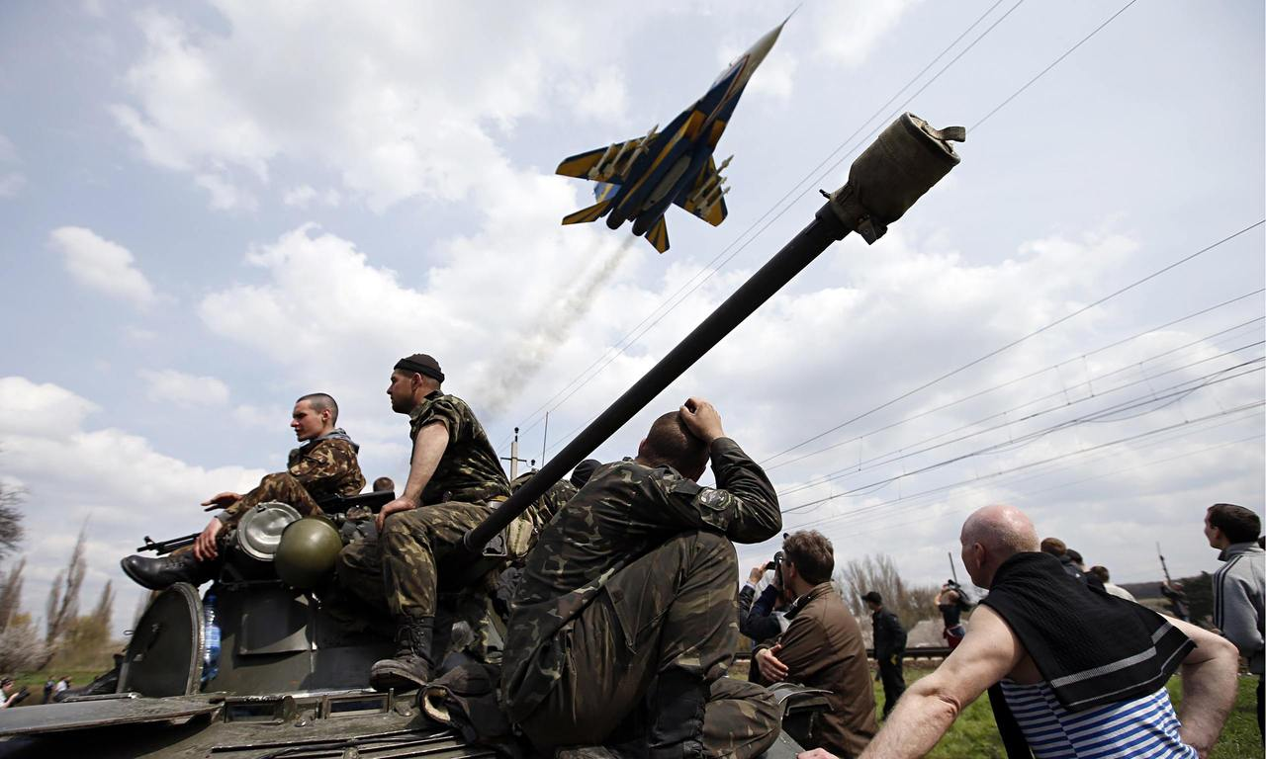
РОЗДІЛ V. КРИЗА НА СХОДІ УКРАЇНИ

Slide 16
ШЛЯХИ РОЗВ’ЯЗАННЯ КРИЗИ
Який варіант виходу з нинішнього воєнного конфлікту на Донбасі Ви вважаєте найбільш прийнятним?
РОЗДІЛ V. КРИЗА НА СХОДІ УКРАЇНИ

Slide 17
ДУМКИ СТОСНОВ ШЛЯХІВ РОЗВ’ЯЗАННЯ КРИЗИ
Ви погоджуєтеся чи не погоджуєтеся з такими твердженнями…?
РОЗДІЛ V. КРИЗА НА СХОДІ УКРАЇНИ

Slide 18
ДОПУСТИМІ ПОСТУПКИ ЗА УМОВИ МИРНОГО ВРЕГУЛЮВАННЯ
Ви готові чи не готові заради миру погодитися на…?
РОЗДІЛ V. КРИЗА НА СХОДІ УКРАЇНИ

Slide 19
СЕПАРАТИСТСЬКІ НАСТРОЇ
Для моєї області буде краще, якщо вона відділиться від України
РОЗДІЛ V. КРИЗА НА СХОДІ УКРАЇНИ

